Slide 1

샬롬
현대교회
어린이교회
초등부

Slide 2



Slide 3



샬롬샬롬 인사해요
옆에 있는 친구와
샬롬샬롬 인사해요
주님의 평화가 가득하길

Slide 4
나를 사랑하시는 주님
너를 사랑하시는 주님
매일 매일 우리 안에
주님의 사랑 기쁨
주님의 평화가 가득하길

Slide 5


Slide 6


Slide 7


Slide 8
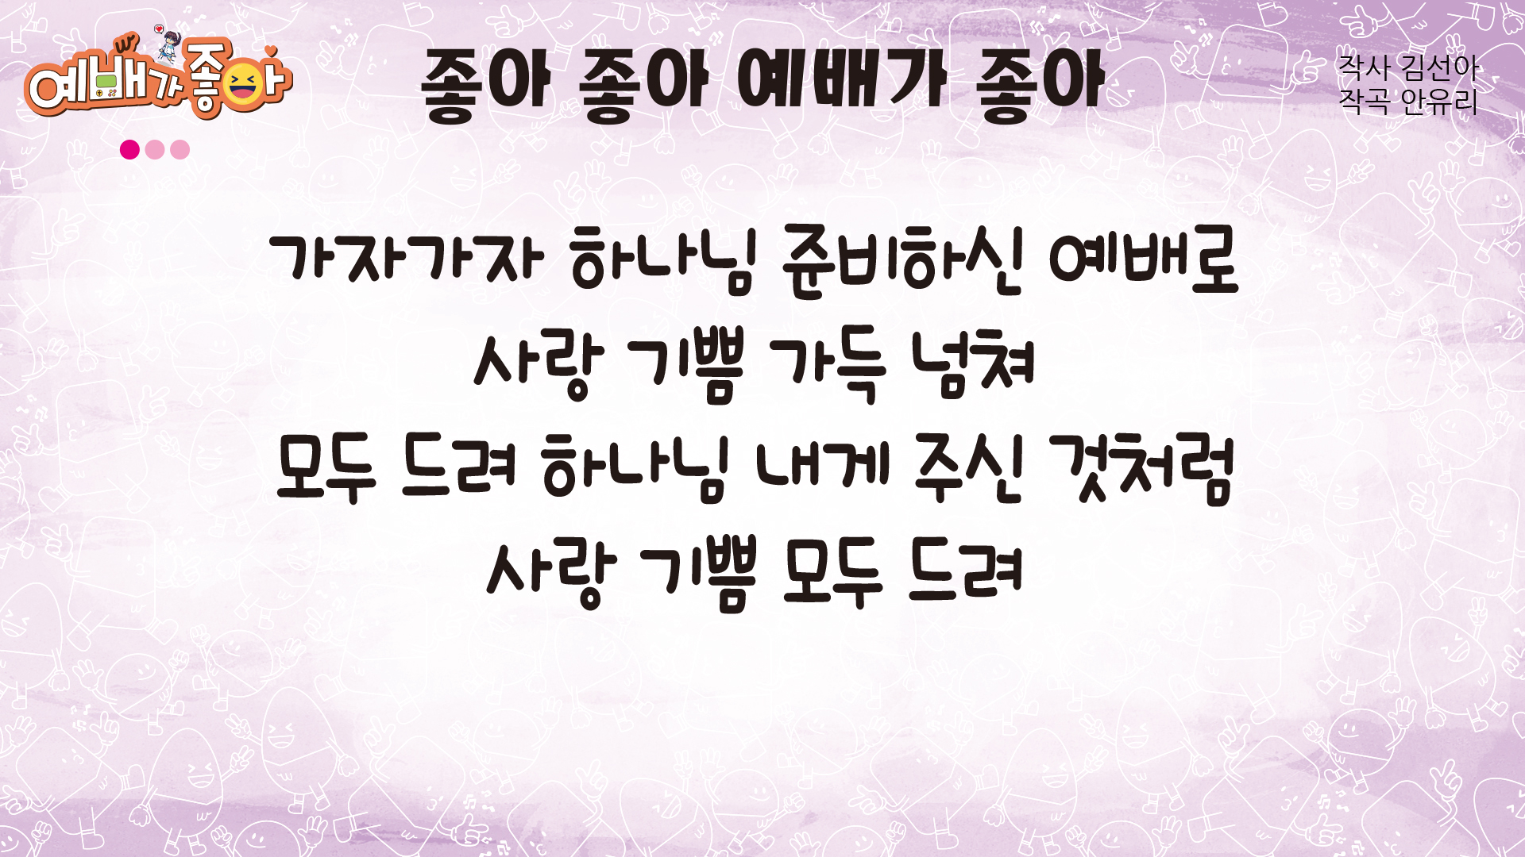

Slide 9
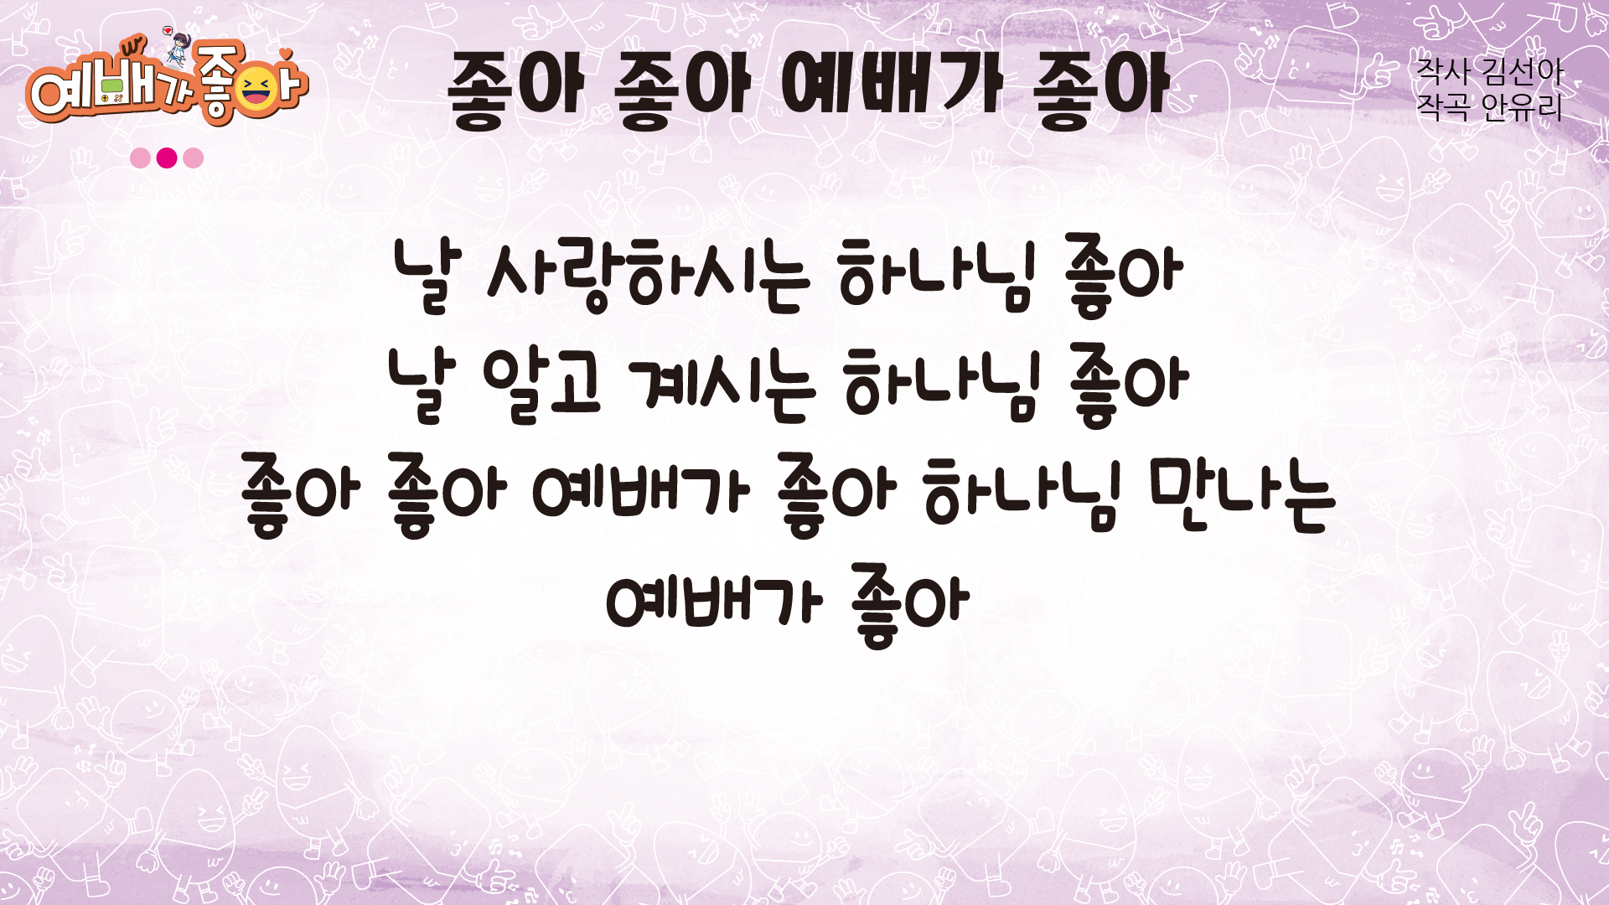

Slide 10
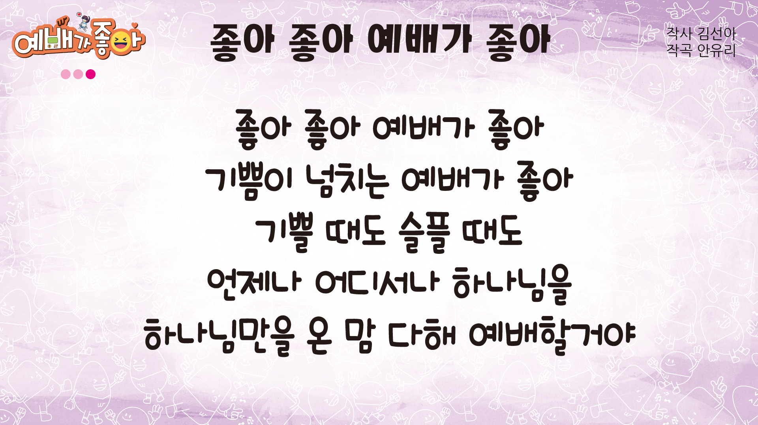

Slide 11


Slide 12


Slide 13


Slide 14
2022년 10월 9일 어린이 예배
오늘은 성령강림
열 여덟 번째 주일입니다

Slide 15

사도신경
전능하사 천지를 만드신
하나님 아버지를 내가 믿사오며,
그 외아들 우리 주
예수 그리스도를 믿사오니,

Slide 16
사도신경
이는 성령으로 잉태하사
동정녀 마리아에게 나시고,
본디오 빌라도에게 고난을 받으사,
십자가에 못박혀 죽으시고,
장사한 지 사흘 만에 죽은 자
가운데서 다시 살아나시며,

Slide 17
사도신경
하늘에 오르사,
전능하신 하나님 우편에 앉아
계시다가, 저리로서 산 자와
죽은 자를 심판하러 오시리라.

Slide 18
사도신경
성령을 믿사오며, 거룩한 공회와,
성도가 서로 교통하는 것과,
죄를 사하여 주시는 것과,
몸이 다시 사는 것과,
영원히 사는 것을 믿사옵나이다.
아멘

Slide 22

대표기도
박기윤 어린이

Slide 23

성경봉독
느헤미야 6장 16절

Slide 24

성경봉독- 느헤미야 6장
16 우리의 모든 대적과 주위에 있는 이방 족속들이 이를 듣고 다 두려워하여 크게
낙담하였으니 그들이

Slide 25
성경봉독- 느헤미야 6장
우리 하나님께서 이 역사를 이루신 것을 앎이니라

Slide 26
그 무엇도 막을 수 없어
설교
지하람 전도사님

Slide 27
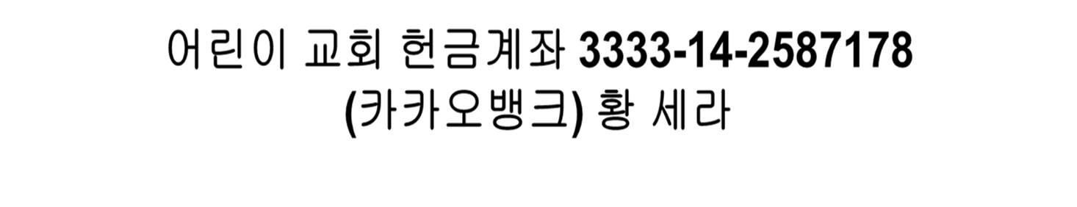

Slide 30
헌금기도
허지유 어린이

Slide 31


Slide 32
광 고
주님의 축복과 은혜가 우리 모두에게 가득하기를 기도합니다
중앙연회 어린이 예능대회 : 10월15일 이천중앙교회
3. 6학년 야유회가 10월16일(주일) 2부 예배 후 진행됩니다.
4. 어린이 역사기행 신청바랍니다. (11월7일~9일, 강화도 등)
5. 다음주 예배위원은 사회 채정례 선생님,
대표기도 송은권 어린이, 헌금기도 박시우 어린이 입니다.
Notes:
마우스 오른쪽 클릭 후 텍스트편집(문자열추가) 버튼 누른후 텍스트 삽입 바랍니다

Slide 33

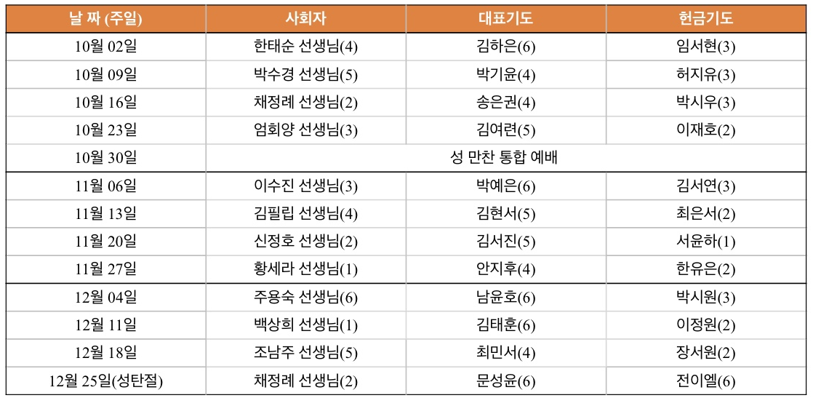
10월, 11월, 12월 예배 위원

Slide 34
주기도문
하늘에 계신 우리 아버지여,
이름이 거룩히 여김을 받으시오며,
나라가 임하시오며,
뜻이 하늘에서 이루어진 것같이
땅에서도 이루어 지이다.

Slide 35
주기도문
오늘 우리에게 일용할 양식을 주시옵고,
우리가 우리에게 죄 지은 자를
사하여 준 것같이
우리 죄를 사하여 주시옵고,

Slide 36
주기도문
우리를 시험에 들게 하지 마시옵고,
다만 악에서 구하시옵소서.
나라와 권세와 영광이 아버지께
영원히 있사옵나이다. 아멘.

Slide 37

현대교회
어린이교회
초등부
한 주간
배운 말씀대로
승리하고
다음 주일에
만나요
하나님께
영광을~

